Slide 1
Дене шынықтыру бірлестігі
2024 - 2025 оқу жылы
Әдістемелік жұмыстың тақырыбы: «Оқу – тәрбие үрдісінде салауатты өмір салтын насихаттау және қалыптастыру».
Мақсаты:
Оқушылардың пәнге деген қызығушылығын арттыру.
Салауатты өмір салтын ұстануға тәрбиелеу.
Тұлғаның денсаулығын сақтайтын, дамытатын жақсы қамтылған білім беру ортасын құру.
Міндеттері:
Жаңа инновациялық технологияларды сабақта тиімді қолдану.
Жеке тұлғаның бойындағы спорттық дене дайындығын ескере отырып білім беру.
Спорттық іс-шараларда, жарыстарда жүлделі орындарға ие болу.

Slide 2
Дене шынықтыру бірлестігі құрамы:
№ | Мұғалімнің аты-жөні | Туған жылы | Бітірген оқу орны | Категориясы | Еңбек өтілі
1. | Нурекин Улан Бейсенбаевич | 30.09.1990ж. | Арқалық Мемлекеттік педагогикалық Институты 2012ж. | Педагог-сарапшы | 10 жыл
2. | Кажиков Шыңғыс Қанатұлы | 19.07.1992 ж. | Н.Құлжанова атындағы Торғай гуманитарлық колледжі 2013ж | Педагог-модератор | 9 жыл
3. | Алтынбеков Али Берикович | 29.11.1997 ж. | З.Алдамжар атындағы Қостанай Техникалық әлеуметтік Университеті 2021ж | Педагог-модератор | 5 жыл
4. | Қабсабыр Нұрлыбек Есіркепұлы | 17.08.1993 ж. | З.Алдамжар атындағы Қостанай Техникалық әлеуметтік Университеті 2021ж | Педагог-модератор | 4 жыл
5. | Сәбитбек Аруна Сәтсапарқызы | 19.02.2000 ж. | Рудный әлеуметтік-гуманитарлық колледжі | Педагог-модератор | 4 жыл
6. | Айназаров Аманжол Алишерович | 26.03.1999ж. | Рудный әлеуметтік-гуманитарлық колледжі 2020ж | Педагог-модератор | 3 жыл
7. | Исламбек Акмаржан Маратовна | 01.04.1994ж. | Ахмет Байтұрсынов атындағы Қостанай Өнірлік университеті 2022 ж. | Педагог | 2 жыл

Slide 3
Дене шынықтыру мұғалімдерінің Өзіндік білім жетілдіру тақырыбы
1. | Айназаров Аманжол Алишерович | "Волейбол спорты арқылы балаларды командалық ойында жұмыс жасауға үйрету"
2. | Нурекин Улан Бейсенбаевич | «Асық ойыны арқылы оқушылардың ептілік қабілеттерін шыңдау»
3. | Кажиков Шынгыс Канатович | «Қазақ күресі әдіс-тәсілдерін дамыту»
4. | Алтынбеков Али Берикович | «Теннис ойынының әдіс-тәсілдерін күнделікті сабақта қолдана отырып, оқушылардың қызығушылығын арттыру»
5. | Қабсабыр Нұрлыбек Есіркепұлы | «Мектептегі шағын футбол ойынын оқушылар арасында дамыту»
6. | Сәбитбек Аруна Сәтсапарқызы | «Ұлттық спорт: Дәстүрлі садақ ату»
7. | Исламбек Акмаржан Маратовна | «Ұлттық ойындарды күнделікті сабақтарға кіріктіру»

Slide 4
Біліктілікті арттыру курстары
Нурекин Улан Бейсенбаевич | Дене тәрбиесі мұғалімдерінің кәсіби құзыреттілігімен тәжірибесін жетілдіру. "ұлттық ғылыми-практикалық дене тәрбиесі орталығы" №0000987 24.05.2024ж.
Кажиков Шыңғыс Қанатұлы | Дене тәрбиесі мұғалімдерінің кәсіби құзыреттілігімен тәжірибесін жетілдіру. "ұлттық ғылыми-практикалық дене тәрбиесі орталығы" №0000979 24.05.2024ж.
Алтынбеков Али Берикович | «Дене шынықтыру педагогтарының кәсіби құзыреттілігі мен тәжірибесін жетілдіру» біліктілігін арттыру курсы РМҚК №00007325 07.04.2023ж.
Қабсабыр Нұрлыбек Есіркепұлы | «Дене шынықтыру педагогтарының кәсіби құзыреттілігі мен тәжірибесін жетілдіру» біліктілігін арттыру курсы РМҚК №00010154 26.05.2023ж.
Сәбитбек Аруна Сәтсапарқызы | «Дене шынықтыру педагогінің кәсіби құзыреттілігі дамыту» біліктілігін арттыру курсы ҚР Оқу-ағарту министрлігі "Ұлттық ғылыми-практикалық дене тәрбиесі орталығы" РМҚК №0002864 29.08.2024ж.
Айназаров Аманжол Алишерович | «Дене шынықтыру педагогтарының кәсіби құзыреттілігі мен тәжірибесін жетілдіру» біліктілігін арттыру курсы РМҚК №00009041 28.04.2023ж.
Исламбек Акмаржан Маратовна | «Дене шынықтыру педагогтарының кәсіби құзыреттілігі мен тәжірибесін жетілдіру» біліктілігін арттыру курсы РМҚК №00007333 07.04.2023ж.

Slide 5
Үйірме-секция 2024-2025 оқу жылы
1. | Айназаров Аманжол Алишерович | Волейбол 7-8 сынып Волейбол 9-11 сынып (ұлдар) Теннис 7-8 сынып
2. | Нурекин Улан Бейсенбаевич | Баскетбол (ұлдар) 4-6 сынып 9-11 сынып Футзал 5-6 сынып (қыздар) Волейбол 4-6 сынып (ұлдар)
3. | Кажиков Шынгыс Канатович | Баскетбол 5-8 сынып (қыздар) Қазақ күресі 5-6 сынып Таяқ тарту 7-10 сынып | Туризм үйірмесі (5-7 сынып)
4. | Алтынбеков Али Берикович | Теннис 9-11 сынып Футзал 5-6 сынып (ұлдар) Қазан доп 5-6 сынып
5. | Қабсабыр Нұрлыбек Есіркепұлы | Волейбол 7-8 сынып (қыздар) Футбол 5-8 сынып Шахмат 7-8 сынып
6. | Сәбитбек Аруна Сәтсапарқызы | Дәстүрлі садақ ату 4-7 сынып Дәстүрлі садақ ату 8-11 сынып Бес асық (қыздар) 5-6 сынып
7. | Исламбек Акмаржан Маратовна | Волейбол (қыздар) 9-11 сынып Волейбол (қыздар) 5-6 сынып Дартс 7-8 сынып

Slide 6
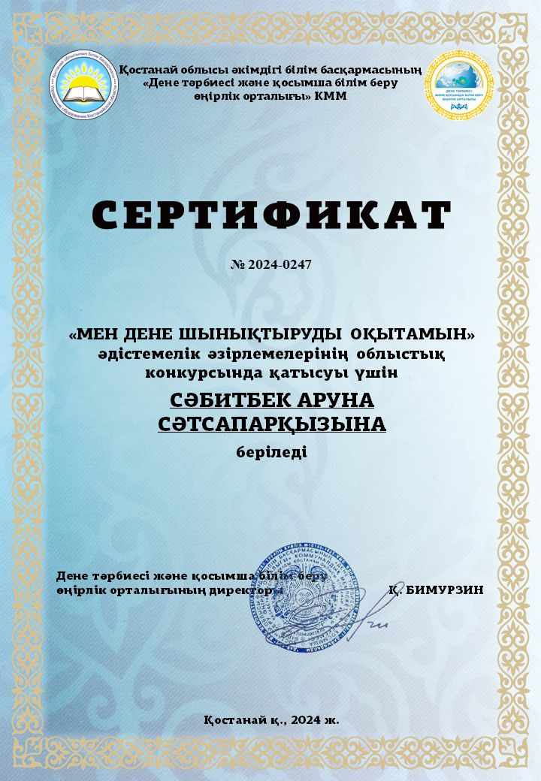



Slide 7
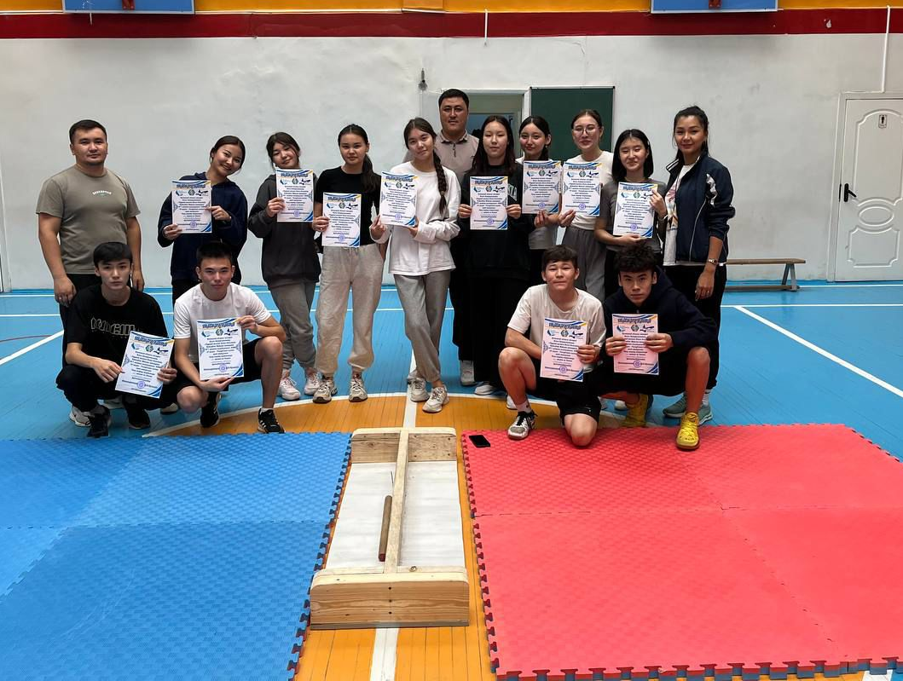
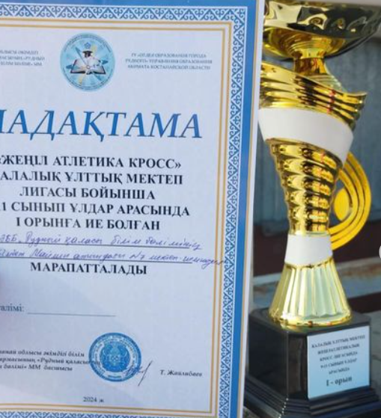
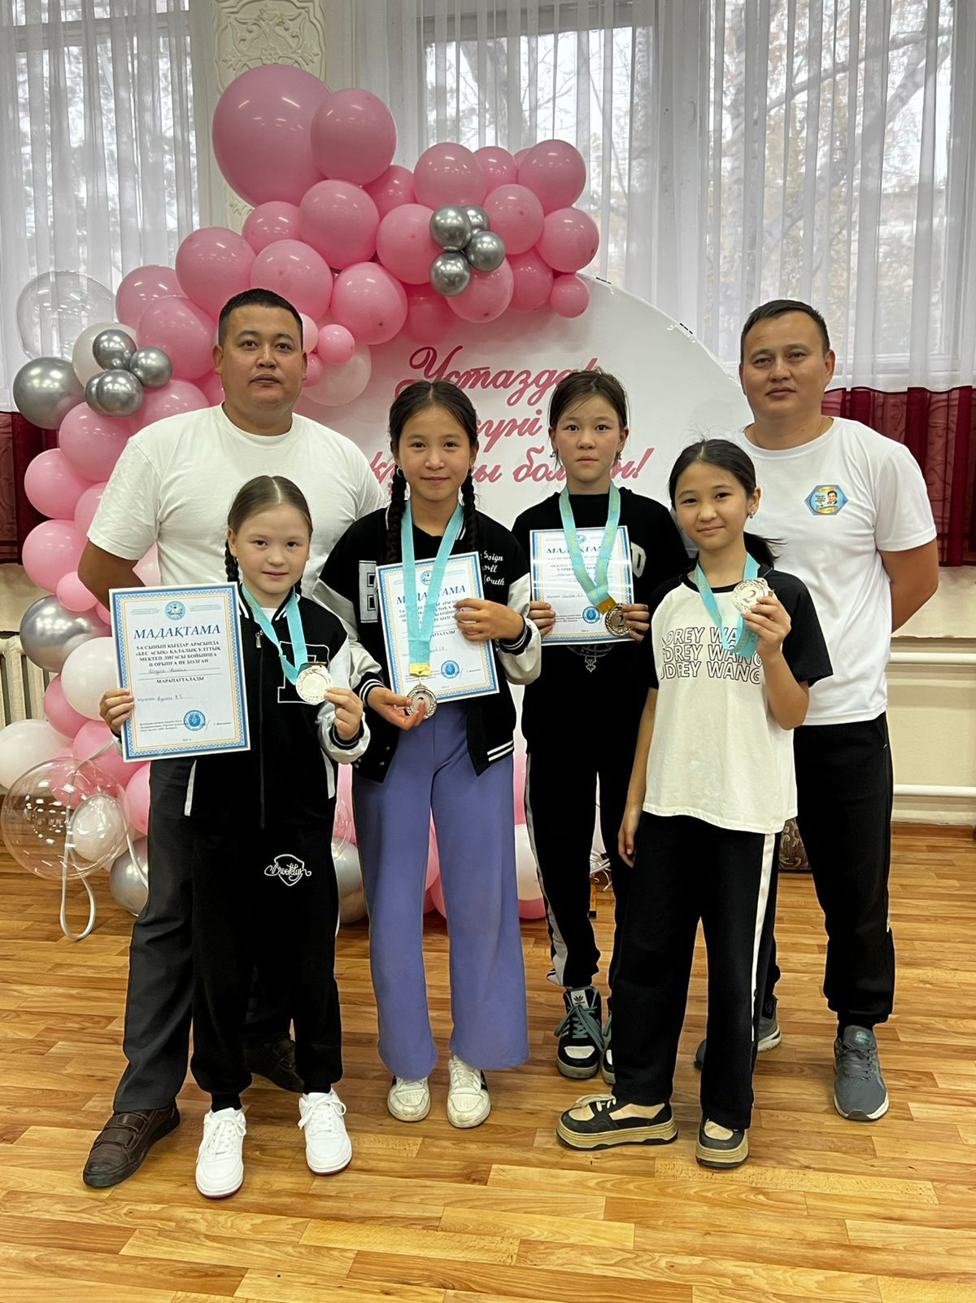
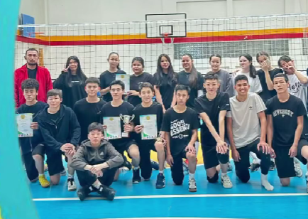

Slide 8
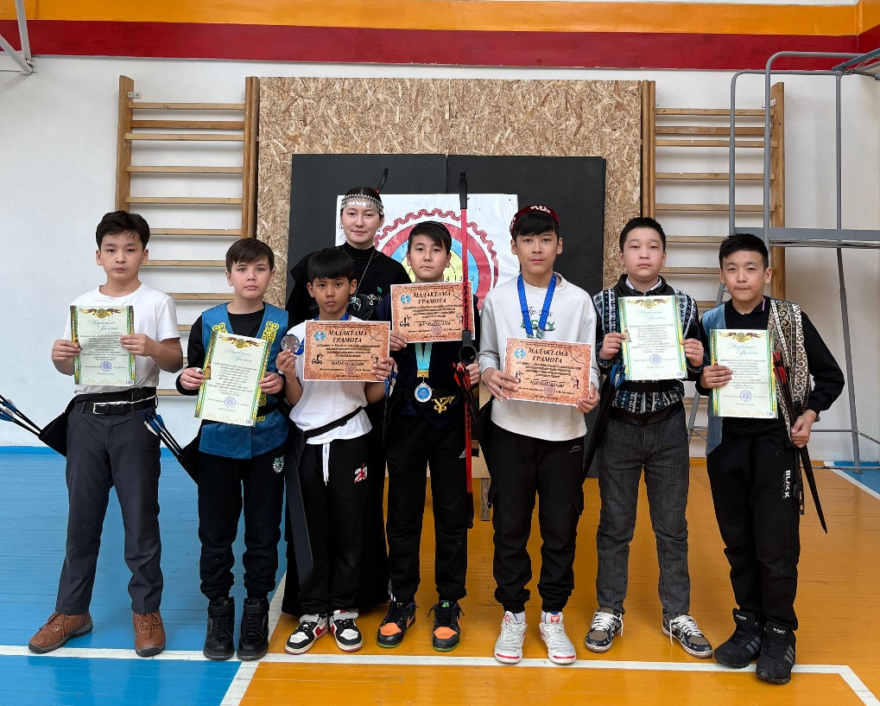
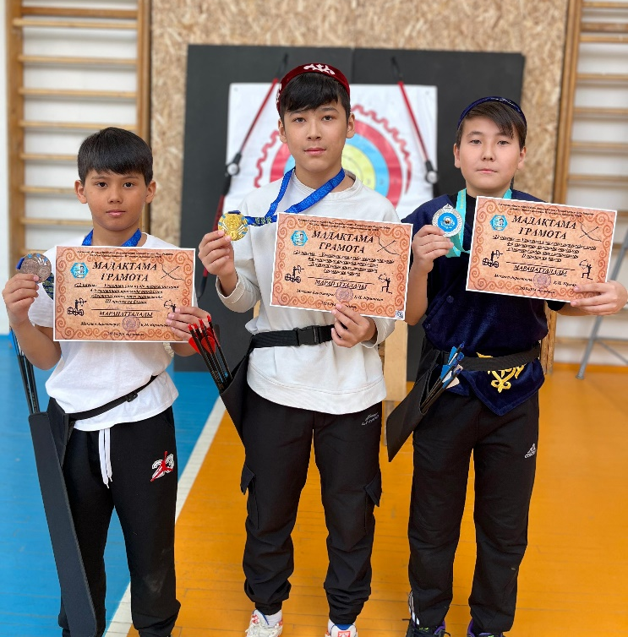
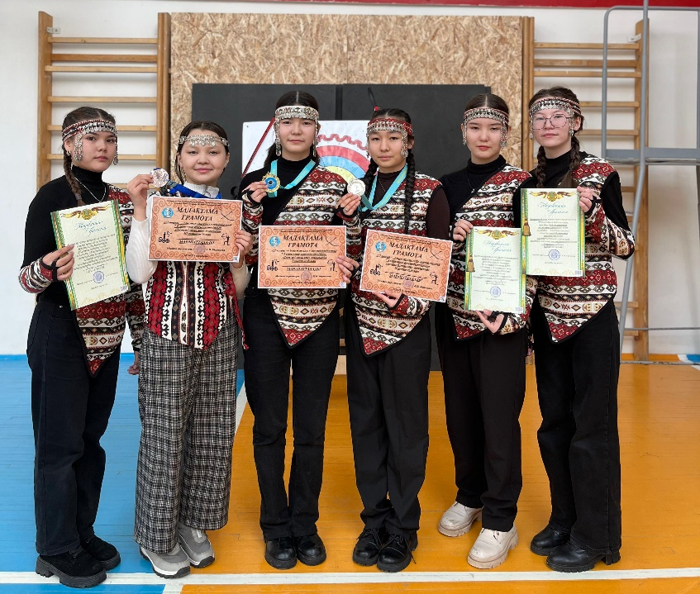
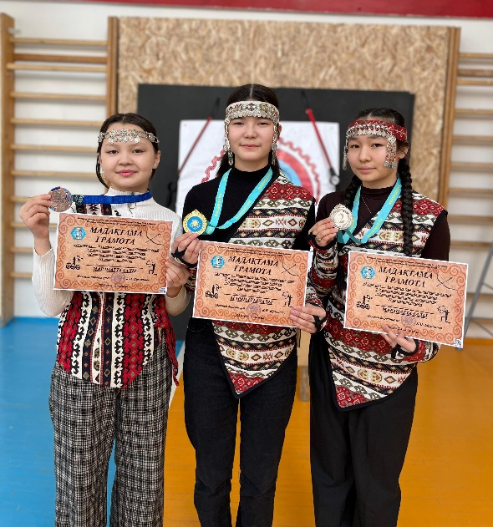
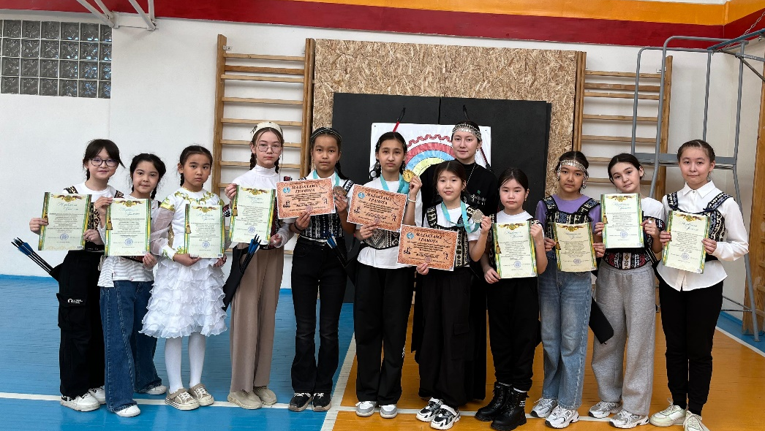
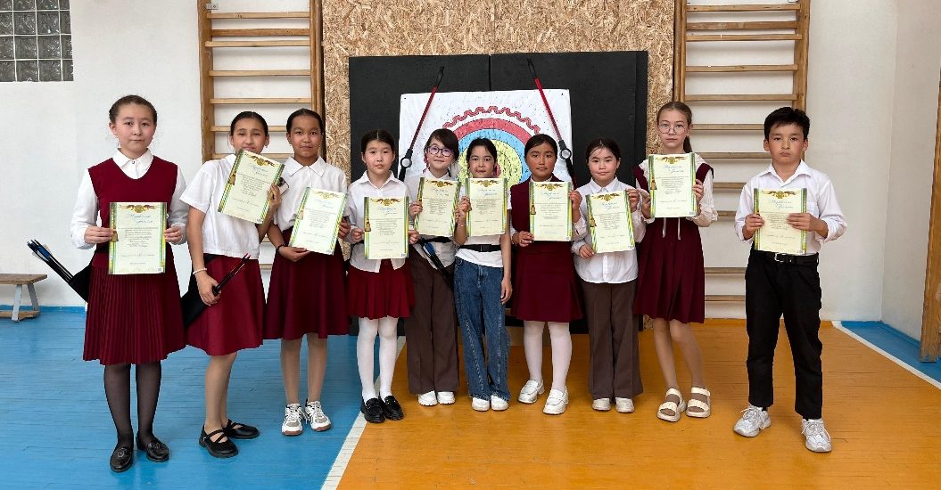

Slide 9
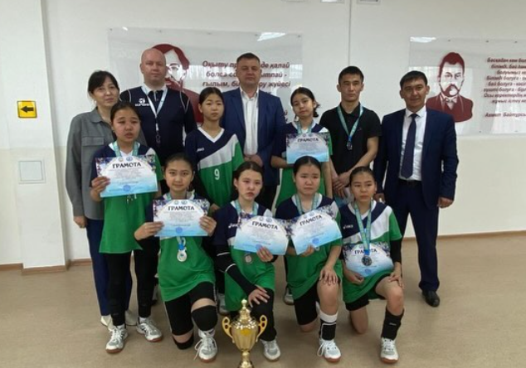
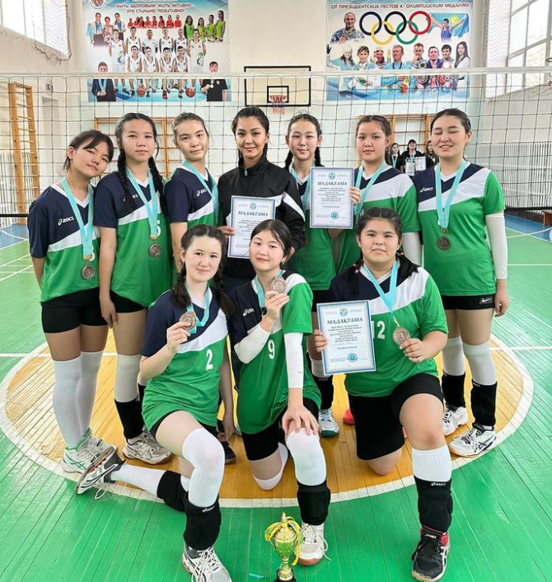
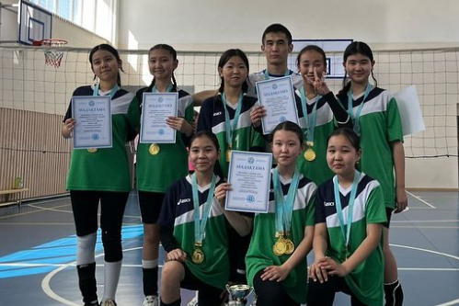

Slide 10
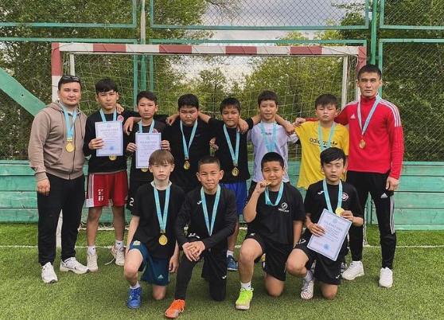
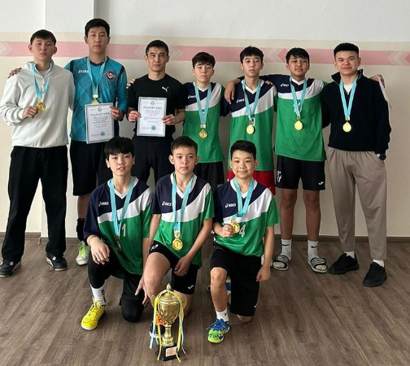
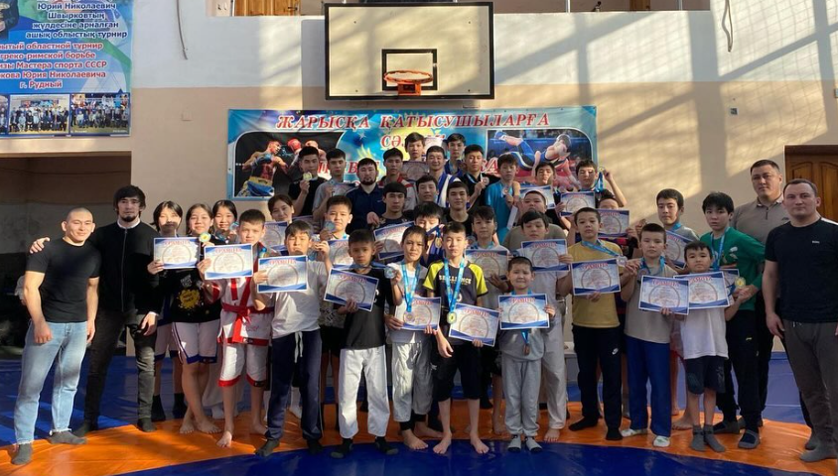
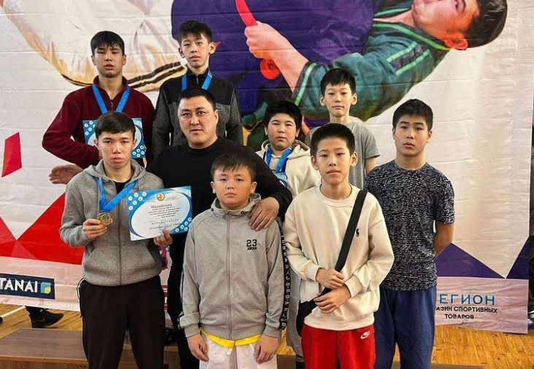

Slide 11
